Slide 1
AMERIKA POLOHA,ROZLOHA, ČLENITOST
Romana Zabořilová
ZŠ Jenišovice
VY_32_INOVACE_021

Slide 2
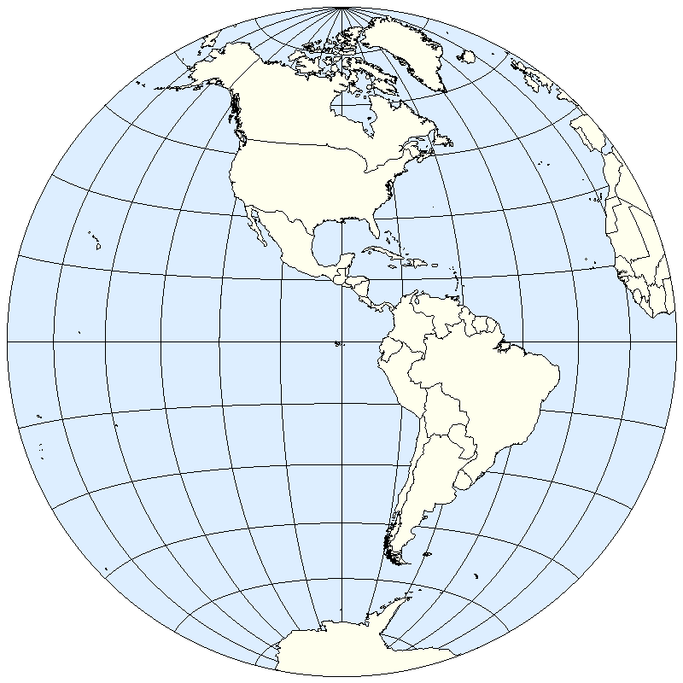
Poloha
Severní ledový oceán
Kontinent Amerika se dělí na dva světadíly Severní a Jižní Ameriku. Jsou spojeny Panamskou šíjí, která se často označuje jako Střední Amerika. (střední a jižní bývá označována jako Latinská Amerika – kvůli latinskému původu jazyka zde nejčastějšího španělštiny a portugalštiny (Brazílie)
Atlantský oceán
Tichý oceán
Jižní oceán
Obr.1
Notes:
http://cs.wikipedia.org/wiki/Soubor:Western_Hemisphere_LamAz.png

Slide 3
Rozloha
Severní Amerika 24,4 mil. km²
Jižní Amerika 17,8 mil. km²
Celkem ???
42 549 000 km²

Slide 4
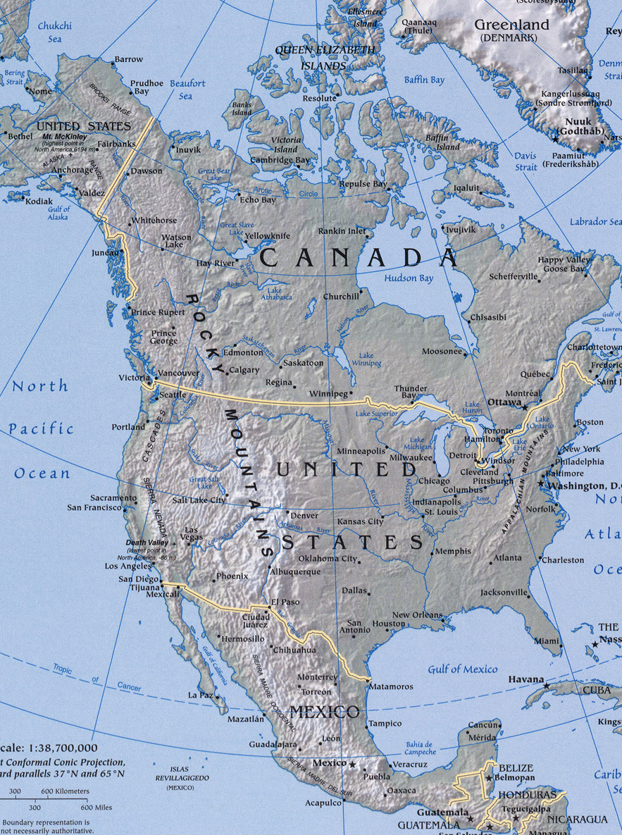
Oceány a moře, zálivy
Spolupracuj s atlasem str. 112 - 113
Vyhledej:
Atlantický oceán
Tichý oceán
Severní ledový oceán
Karibské moře
Sargasové moře
Mexický z.
Hudsonův z.
Záliv Fundy
Obr.2
Notes:
http://www.mapysveta.eu/reliefni_mapa_severni_ameriky_2007.html

Slide 5
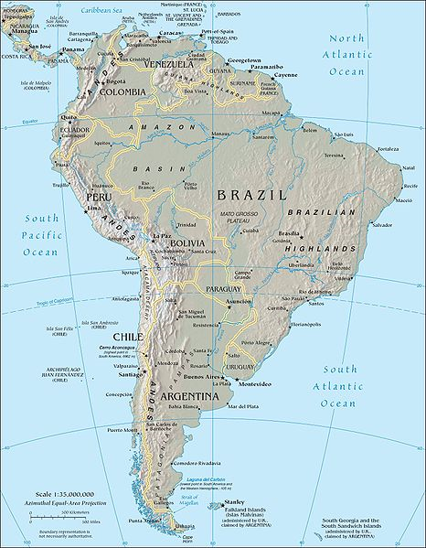
Ostrovy a poloostrovy
Spolupracuj s atlasem str. 112 - 113
Vyhledej ostrov:
Baffinův
Newfoundland
Grónsko
Falklandy
Galapágy
Bahamy
Malé a Velké Antily
Ohňová země
Vyhledej poloostrov:
Yucatan
Kalifornský
Florida
Labrador
Aljaška
Obr.3
Notes:
http://cs.wikipedia.org/wiki/Soubor:South_america.jpg

Slide 6
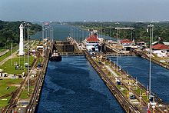
Průlivy a průplavy
Spolupracuj s atlasem str. 112 - 113
Vyhledej:
Magalhäesův průliv
Drakeův průliv
Beringův průliv
Panamský průplav
Obr.4
Obr.5
Notes:
http://cs.wikipedia.org/wiki/Panamsk%C3%BD_pr%C5%Afplav
http://www.quido.cz/stavby/panama.html

Slide 7
Zdroje obrázků:
obr. 1: Sean Baker , Western Hemisphere of Earth (Lambert Azimuthal projection), Wikimedia Commons. [cit. 2011-09-01]. Dostupné na WWW :
<http://cs.wikipedia.org/wiki/Soubor:Western_Hemisphere_LamAz.png >.
obr. 2: autor neuveden, [cit. 2011-09-01]. Dostupné na WWW: < http://www.mapysveta.eu/reliefni_mapa_severni_ameriky_2007.html >.
obr. 3: autor neuveden, [cit. 2011-09-01]. Dostupné na WWW: < http://cs.wikipedia.org/wiki/Soubor:South_america.jpg >.
obr. 4: Stan Shebs, Photo of Panama Canal Gatun Locks, z Wikimedia Commons.[cit. 2011-09-01]. Dostupné na WWW: < http://cs.wikipedia.org/wiki/Panamsk%C3%BD_pr%C5%Afplav >.
obr. 5: autor neuveden, [cit. 2011-09-01]. Dostupné na WWW: < http://www.quido.cz/stavby/panama.html >.

